Slide 1
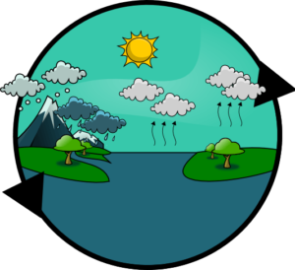
EPI Suite™
Resumen de programas

Slide 2
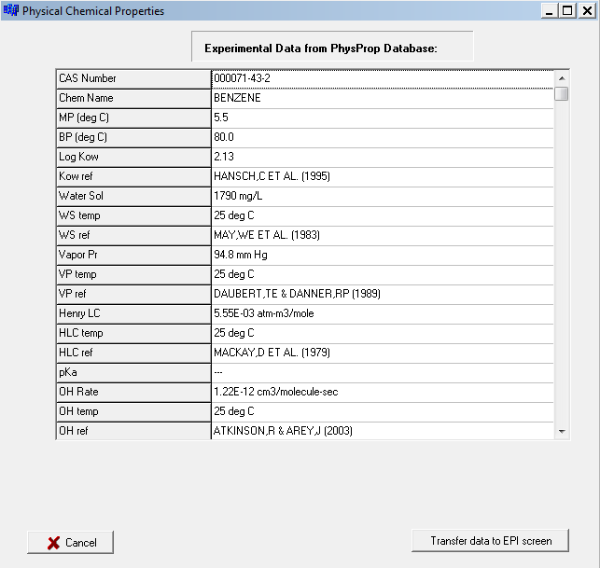
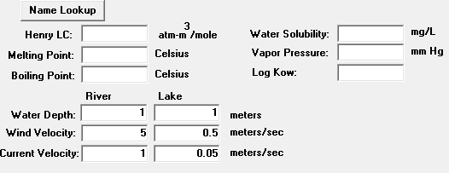
¿physprop o llenado de campos?
Con la base de datos PhysProp se puede obtener datos experimentales, pero si hay datos experimentales confiables, se debe llenar los campos para mejorar las estimaciones.

Slide 3
Experimental data from physprop data base
MP (deg C)
Punto de Fusion (°C)
BP (deg C)
Punto de Ebullición (°C)
Log KOW
Logaritmo del coeficiente de
reparto octanol-agua
Kow ref
Fuente de Kow
Vapor Pr
Presión de vapor
VP temp
T° ed presion de vapor
VP ref
referencia de presion de vapor
pKa
-log Ka
Water sol
solubilidad en agua (mg/L)
WS temp
T° de solubilidad
WS ref
Fuente de WS
Henry LC
Constante de la ley de Henry
HLC temp
T° de contante ley de Henry (HLC)
HLC ref
referencia HLC
OH Rate
Constante de velocidad de radical Hidroxilo
(oxidacion de molecula)
OH temp
T° de la cte de velocidad de OH
OH ref
Referencia cte de velocidad de OH

Slide 4
¿Qué hace cada uno de ellos?
HYDROWIN
KOWWIN
KOAWIN
MPBPWIN
BioHCwin
HENRYWIN
ECOSAR
WVOLWIN
BCFBAF
KOCWIN
BIOWIN
WATERNT
Dermiwin
STPWIN
LEV3EPI
AEROWIN
WSKOWWIN
AOPWIN

Slide 5
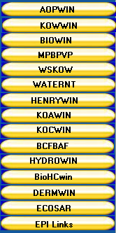
Calcula la constante de
la ley de Henrry (HLC).
HENRYWIN
KOWWIN
Calcula log KOW.
Velocidad de reacción en
fase gas, entre radicales
OH y el químico.
AOPWIN

Slide 6
Calcula punto de fusión, ebullición y presión de vapor de sustancias orgánicas.
MPBPWIN
Calcula Biodegradación aeróbica y anaeróbica, de sustancias químicas orgánicas.
BIOWIN
BioHCwin
Vida media de Biodegradacion de sustancias que contienen solo C e H

Slide 7
Calcula la solubilidad en agua,
por método "fragment constant“.
WATERNT
Calcula solubilidad en agua
a partir del KOW usando el
programa KOWWIN.
WSKOWWIN
Calcula coeficiente de adsorción
de carbono orgánico en suelo y
Sedimentos.
KOCWIN

Slide 8
Calcula constantes y vida media
de la tasa de hidrolis acuosa
HYDROWIN
Calcula factor de biocontracion y
Bioacumulación en peces. Predice
vida media de metabolito en peces.
BCFBAF
Toxicidad acuática de químicos
industriales a corto y largo plazo,
para organismos actuanticos.
ECOSAR

Slide 9
Calcula el coeficiente octanol-aire,
a partir del KOW del KOWWIN y
de HLC del HENRYWIN.
KOAWIN
Estima el coeficiente de
permeabilidad dérmica Kp.
Dermiwin

Slide 10
LEV3EPI
STPWIN
Predice la partición de sustancias químicas
entre el aire, suelo,
sedimentos y agua,
en condiciones de
Estado Estacionario.
Predice la eliminación
de un producto químico
en una planta de
tratamiento de aguas por
lodos activados

Slide 11
Calcula la taza de volatilización
y vida media, de un producto
químico desde ríos y lagos
WVOLWIN
Calcula la fracción de sustancia
transportada por el aire
(usa 3 metodos)
AEROWIN

